Slide 1
“Тіл білгірі ”

Slide 2
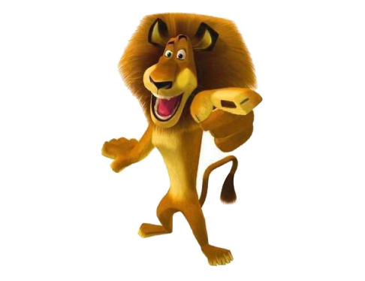
І кезең
ІІ кезең
ІІІ кезең
ІҮ кезең
Ү кезең
Марапаттау

Slide 3
І кезең
“Ойлы болсаң, озып көр”

Slide 4
Сенің атың кім?

Slide 5
Сен неше жастасың?

Slide 6
16 желтоқсан Қазақстанда қандай мереке болады?

Slide 7
Қазақстанның рәміздерін атандар?

Slide 8
Қазақстанның
елбасы кім?

Slide 9
Қазақ алфавитінде неше әріп бар?

Slide 10
Қазақ тіліне тән дыбыстар нешеу?

Slide 11
Қазақстанның астанасын атандар

Slide 12
Қыс айларын,
көктем айларын ата?

Slide 13
Жаз айларын,
күз айларын ата?

Slide 14
ІІ кезең
Ой жүгірту

Slide 15
Оқу құралдарын ата?

Slide 16
Азық- түлік дүкенінде нелер сатылады?

Slide 17
Сүт тағамдарын ата?

Slide 18
Бүгін сейсенбі.
Ертең ............болады.
Кеше .............болды.

Slide 19
Бір балмұздақ неше теңге тұрады?

Slide 20
Аудар/переведи
Гласный мягкий звук

Slide 21
Аудар/переведи
Гласный твердый звук

Slide 22
Аудар/переведи
Глухой согласный звук

Slide 23
Аудар/переведи
Звонкий соглассный звук

Slide 24
Аудар/переведи
Согласный сонорный звук

Slide 25
ІІІ кезең
Мақал-мәтелдер сайысы

Slide 26
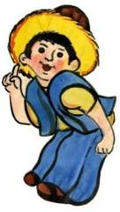
ІҮ кезең
“Ойлан, сана”

Slide 27
Сандарды сөзбен жаз
3956 4763
7853 8249
9748 6537
2017 2018
1986 1976

Slide 28
Марапаттау

